Slide 1





Universidade Federal do Rio Grande do Sul
Programa de Pós-Graduação em Cardiologia e Ciências Cardiovasculares
Hospital de Clinicas de Porto Alegre
Laboratório de Fisiopatologia do Exercício
Aplicações diretas para aquisição de medicamentos no Sistema Único de Saúde
Vieira FP, Zucchi P. Rev Saude Publ 2011;45(5):906-13.
Lucas Helal
Open Science Framework: osf.io/6xzyf
GitHub: https://github.com/lhelal
lucas.helal@ufrgs.br

Slide 2
Background, justificativa e objetivos
Background e justicativa
Gastos públicos com medicamentos → problema global → medidas regulatórias e de austeridade
Evidência de aumento de gastos pelo governo brasileiros → TARV → Criação da CMED, CAP e PMVG
No SUS, a aquisição de medicamentos é feita de forma autônoma pela União, UFs, municípios e hospitais → rede complexa e ainda não caracterizada
Objetivo
Analisar as aplicações diretas de recursos financeiros pelos entes federados para a aquisição de medicamentos pelo SUS
Vieira FP, Zucchi P. Rev Saude Publ 2011;45(5):906-13.

Slide 3
Métodos
Aquisição dos dados
Valores liquidados com medicamentos em 2009 → SIGA Brasil
Valores liquidados por cada ente federativo →SIOPS
População brasileira e dos estados → IBGE em 1º de julho de 2009
Gasto per capita → Valores liquidados/população
Número de consultas médicas → Datasus
Análise estatística
Média e mediana para gastos per capita e por categoria de população
Correlação linear de Spearman: consultas vs gastos
Vieira FP, Zucchi P. Rev Saude Publ 2011;45(5):906-13.

Slide 4
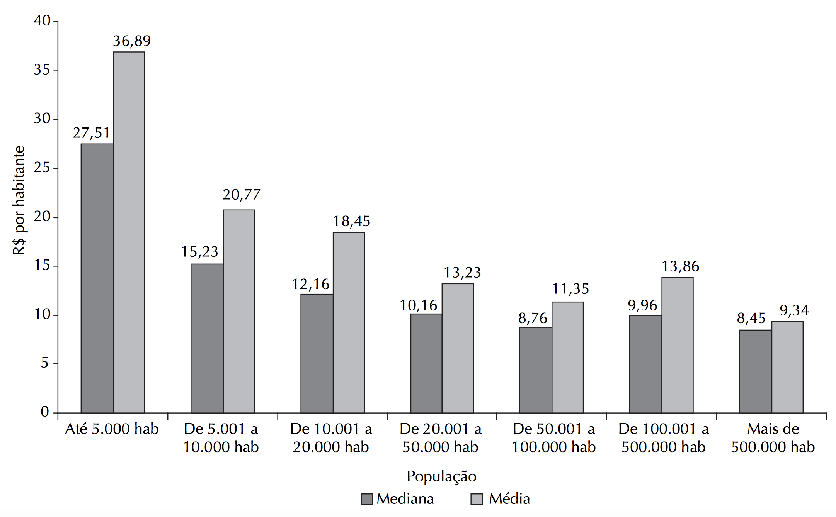
Resultados e conclusões
~ 2,3 bi para União e Municípios
~ 4,2 bi para UFs
~ 12,33 R$/habitante/ano
AP, DF e SP → 3x mais que a média
Sem correlação entre consulta e gasto
Dose-resposta entre número de habitantes e gasto per capita
Conclusões
Nº de consultas, nº de beneficiários de PS e nº de dispensações não explicam diferenças
entre estados e entre número de habitantes
Explicação mais plausível → poder e escala de compra diferentes → municípios e UFs menores → menor poder de negociação → intervenção de política nacional para não impactar o financiamento
Vieira FP, Zucchi P. Rev Saude Publ 2011;45(5):906-13.

